Slide 1
"עלה" - כנס שנתי 2008 - חשוון התשס”ח
סקירת פעילויות – 2008
עם הפנים אל העתיד

Slide 2
נושאים בהם עסקנו השנה
קרן שור
תביעה HCV בארה"ב
חדר המתנה
צמידי זיהוי
הכרות ראשי מרכזים בחיפה וברמב"ם
בחירות
כנס WFH באיסטנבול

Slide 3
פעילויות שבוצעו השנה (התשס”ח)
סוף שבוע משפחות – נווה אילן
הצגות בחנוכה
יום כיף שפיים
קייטנה בנווה אילן

Slide 4
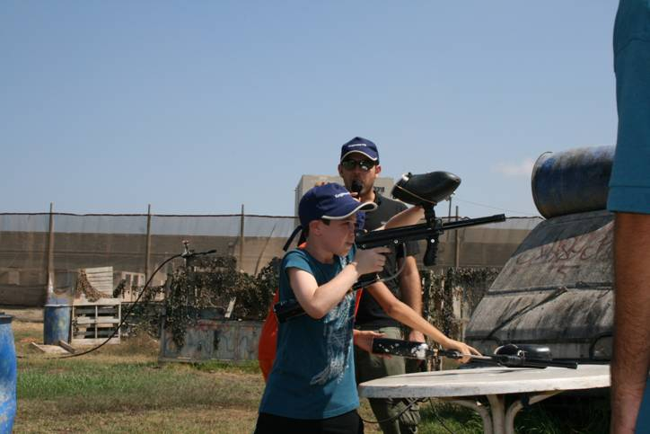
קייטנה בנווה אילן

Slide 5


Slide 6


Slide 7
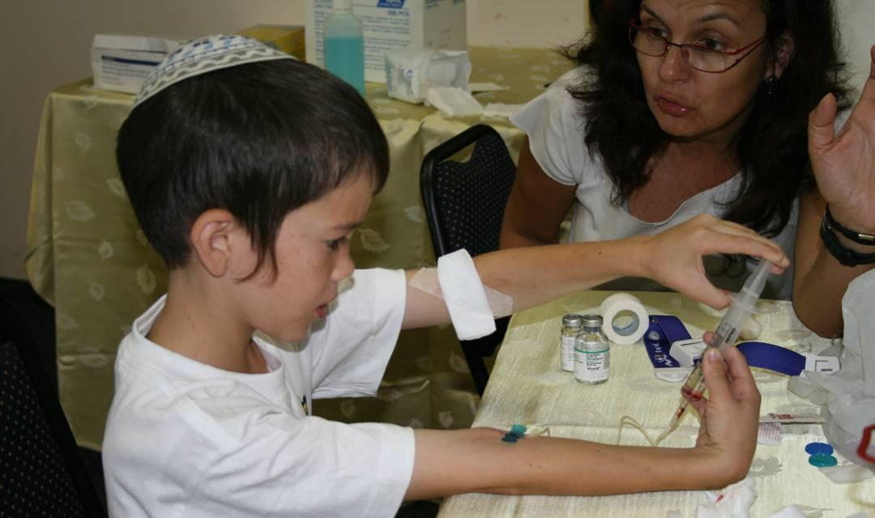

Slide 8
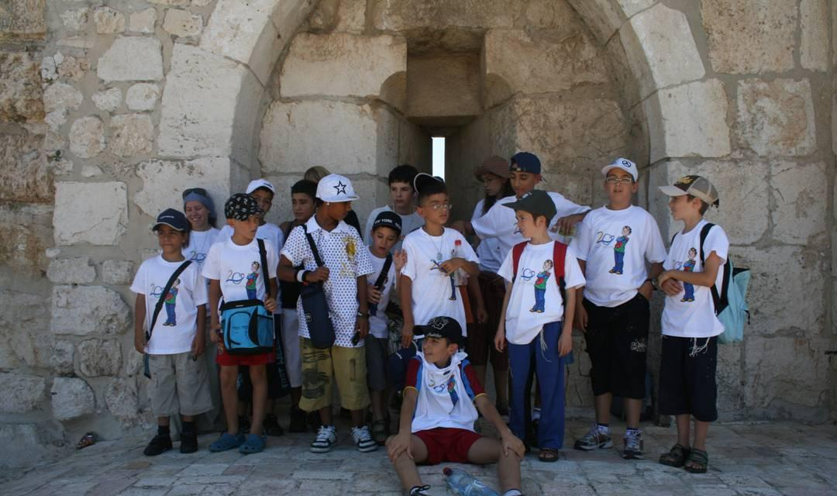

Slide 9
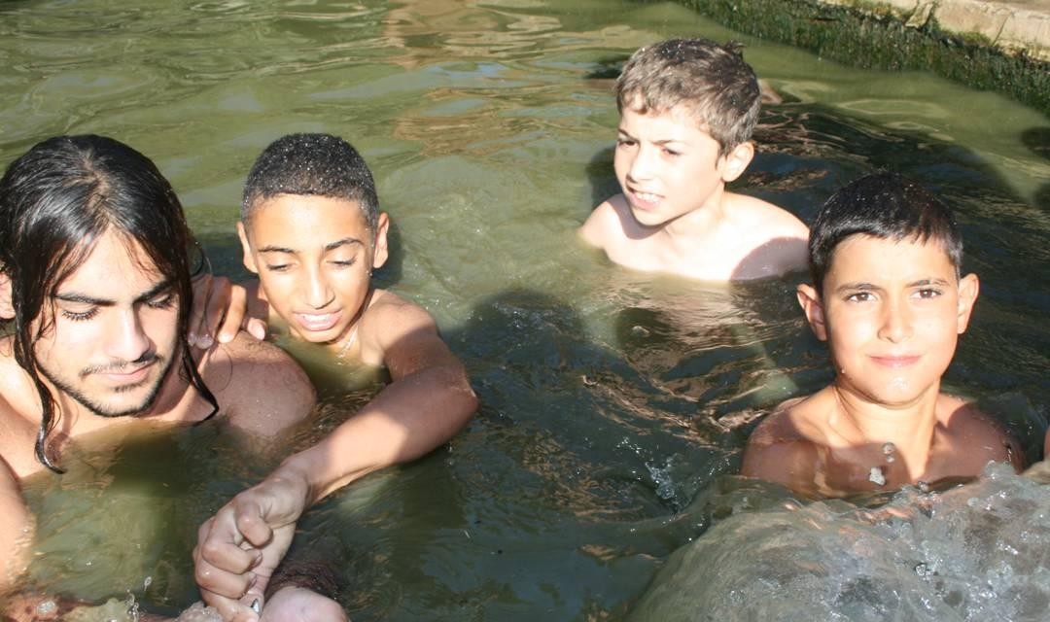

Slide 10
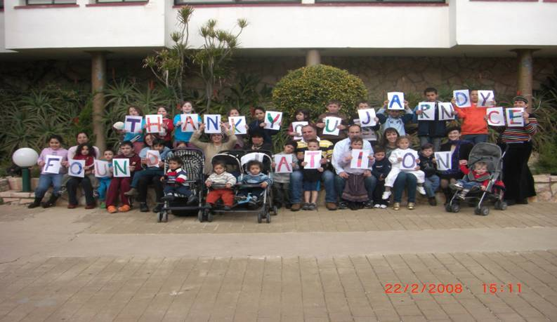
סוף שבוע משפחות בנווה אילן

Slide 11
עם הפנים אל העתיד
פרויקט חדר המתנה
קרן שור
ועדת סל
צמידי זיהוי
תביעה בחו"ל HCV
ביטוח נסיעות לחו"ל

Slide 12
עם הפנים אל העתיד
נוהל קליטת משפחות
קייטנת מתבגרים
המשך קידום מחקרים ונושאי העמותה

Slide 13
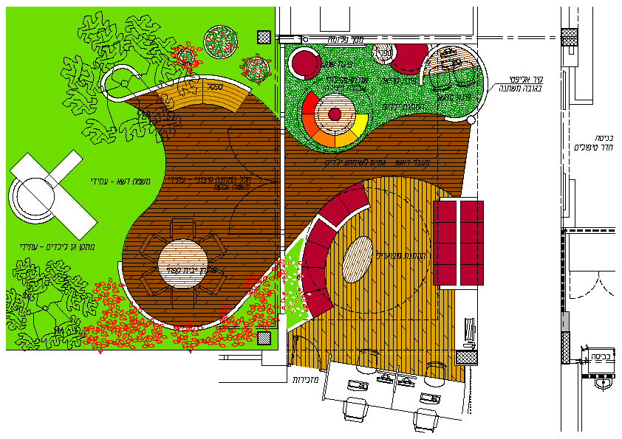
פרויקט חדר המתנה

